Slide 1



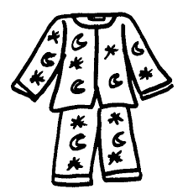

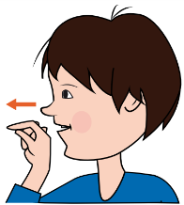




Prénom :
Date :
La lettre y
Lecture
1. j Colorie ²le$ ²lettre$ y :
y | j | Y | ²j | o | Y | g | y | j | J | ²y | L | g | i | j | Y | y | ²y | ²g | N | u
Y | i | V | u | y | Y | i | y | T | j | Y | y | y | j | y | J | y | G | v | w | Y
2. d Relie ²le$ mot$ ²à ²leur ²dessin :
des crayons
un yaourt
les yeux
un cygne
un pyjama
²a ²e ²i ²o ²y
les voyelles
3. p Ecris ²le$ mot$ ²dan$ ²le ²tableau :
²youpi, ²une ²pyramide, ²le ²type, ²un ²tuyau, ²balayer, ²le voyage, ²le ²tricycle
_____________________________ _____________________________ _____________________________ _____________________________ | _____________________________ _____________________________ __________________________________________________________
4. p Ecris ²le mot ²qui ²complète ²chaque ²phrase : ²balayé, ²rayure$, ²essuyé, noyau
Lucie ²a ²la vaisselle.
L’²abricot ²a ²un
Le ²zèbre ²a ²de$ noire$ ²et ²blanche$.
Papa ²a ²le ²sol ²de ²la ²cuisine.
grainesdelivres.fr

Slide 2



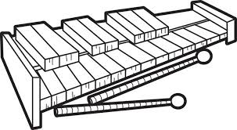
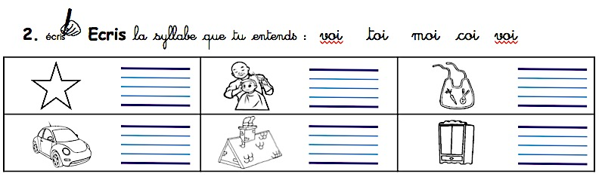


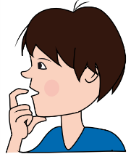

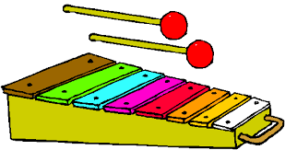

Prénom :
Date :
La lettre x
Lecture
1. j Colorie ²le$ ²lettre$ x :
x | j | X | j | o | X | g | X | j | J | x | X | g | i | j | X | y | x | v | N | p
X | s | V | u | x | X | i | x | T | x | X | y | z | z | y | H | x | G | v | w | X
2. d Relie ²le$ mot$ ²à ²leur ²dessin :
l’index
un boxeur
un taxi
les yeux
un exercice
un xylophone
3. p Ecris ²le$ mot$ ²dan$ ²le ²tableau :
²exister, ²un ²taxi, ²exact, ²de$ ²choux, ²exiger, ²le ²texte,
²une noix, ²le luxe, ²une ²croix
______________________ ___________________ ___________________ | ___________________ ______________________________________ | ___________________ _____________________________________
4. p Ecris ²le mot ²qui ²complète ²chaque ²phrase : ²exercice, ²doux, vexé, mieux
Léo va : ²il n’²est ²plu$ malade.
M²arc ²a ²fait ²son .
Ce ²chat ²est ²tout ²et ²j’aime ²le ²caresser.
Paul ²est ²d’²avoir ²perdu ²son match.

Slide 3

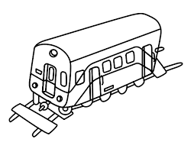
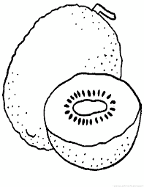
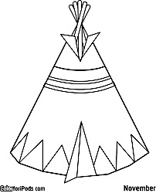
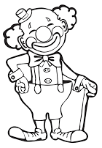

Prénom :
Date :
La lettre w
Lecture
1. j Colorie ²le$ ²lettre$ w :
y | w | W | w | v | Y | v | y | u | V | w | w | g | w | v | Y | y | w | u | W | v
w | v | V | u | y | w | w | y | k | w | Y | W | w | w | y | U | w | G | v | w | Y
2. d Relie ²le$ mot$ ²à ²leur ²dessin :
un kiwi
un wagon
les W.C.
un wapiti
un wigwam
un clown
3. p Ecris ²le$ mot$ ²dan$ ²le ²tableau :
²un ²brownie, ²un ²sandwich, ²le ²bowling, ²un ²edelweis$, ²le wagon, ²le ²clown
[w] | [v]
_____________________________ _____________________________ _____________________________ _____________________________ | _____________________________ _____________________________ __________________________________________________________
4. p Ecris ²le mot ²qui ²complète ²chaque ²phrase : ²clown, ²sandwich, ²kiwi, wagon
Luca$ ²se ²prépare ²un ²au ²jambon.
Au ²cirque, ²j’²ai vu ²un .
Ce ²train ²a 12 ²derrière ²la ²locomotive.
Pour ²le ²dessert, Paul ²a mangé ²un .

Slide 4

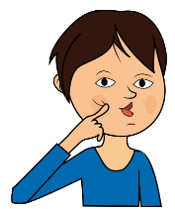
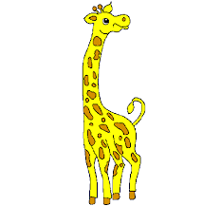


Prénom :
Date :
La lettre g
Lecture
1. j Colorie ²en ²bleu ²le$ ²syllabe$ ²où ²on ²entend [g], ²en ²rouge ²le$ ²syllabe$ ²où ²on ²entend [Ʒ] ²et ²en vert ²le$ ²syllabe$ ²où ²on ²entend [ɲ] :
gu | gna | ge | gue | ga | gi | gne | gui | gne | go | gi | gno | ga
GE | gea | gui | gi | gui | gne | go | gu | gu | ga | gi | gla | ge
2. p Ecris ²le$ mot$ ²dan$ ²le ²tableau :
²orange, ²une vague, ²une ²ligne, ²un ²cageot, ²la montagne, ²soigner, ²exiger, ²une ²guirlande, ²une ²gare, ²le ²signal, ²une ²bougie, ²gri$
[g] | [Ʒ] | [ɲ]
______________________ ___________________ ___________________ ___________________ | ___________________ _________________________________________________________ | ___________________ _____________________________________ ___________________
3. t Lis ²ce ²texte ²et h entoure ²en ²bleu ²le$ g ²qui ²$’²entendent [g], ²en ²rouge ²le$ g ²qui ²$’²entendent [Ʒ] ²et ²en vert ²le$ g ²qui ²$’²entendent [ɲ] :
Gaston est un ogre très gentil, qui habite dans une grotte derrière la montagne. Mais les villageois ont peur de lui car il est gros et grand. Un jour, l’ogre va au village. Les gens se sauvent, sauf Gigi, une petite fille très mignonne et courageuse. Elle lui donne un gâteau et du fromage. Comme Gaston est gourmand, il mange avec elle, et ils deviennent amis.
4. p Ecris ²le mot ²qui ²complète ²chaque ²phrase : ²garçon, ²plonger, vigne, mangé
Lisa va ²dan$ ²l’²eau ²glacée ²du ²lac.
M²arie ²a ²son ²gouter .
Célian ²est ²un ²trè$ ²gentil.
Paul ²est vigneron : ²il ²travaille ²dan$ ²une .

Slide 5






Prénom :
Date :
La lettre c
Lecture
1. j Colorie ²en ²bleu ²le$ ²syllabe$ ²où ²on ²entend [k], ²en ²rouge ²le$ ²syllabe$ ²où ²on ²entend [s] ²et ²en vert ²le$ ²syllabe$ ²où ²on ²entend [∫] :
ca | co | ²ce | ²che | ça | ci | che | ci | co | ²ço | ²ci | ²cho | ca
CE | cha | chi | ²ci | ço | ²che | co | ²cu | çu | ca | ci | cha | ce
2. p Ecris ²le$ mot$ ²dan$ ²le ²tableau :
²chercher, ²une vache, ²une ²cerise, ²un ²carré, ²le maçon, ²courir,
²un ²citron, ²un ²chat, ²une ²cigale, ²le ²cheval, ²une ²carte, ²comme
[k] | [s] | [∫]
______________________ ___________________ ___________________ ___________________ | ___________________ _________________________________________________________ | ___________________ _____________________________________ ___________________
3. t Lis ²ce ²texte ²et h entoure ²en ²bleu ²le$ c ²qui ²$’²entendent [s], ²en ²rouge ²le$ c ²qui ²$’²entendent [k] ²et ²en vert ²le$ c ²qui ²$’²entendent [∫] :
Célia est en vacances. Elle est très contente car elle a un beau chapeau. Comme c’est l’été, elle a très chaud, et se prépare un verre d’eau glacée avec des rondelles de citron. Ensuite, elle va cueillir des cerises avec sa cousine Camille. Elle va chercher du sucre, car elles vont les faire cuire pour cuisiner des très bonnes confitures. Elles vont remplir des bocaux pour garder le gout des cerises pour cet hiver.
4. p Ecris ²le mot ²qui ²complète ²chaque ²phrase : ²garçon, ²cinéma, vache$, ²corde
Lisa va voir ²ce ²film ²au .
M²arc ²aime ²sauter ²à ²la .
Milo ²est ²un ²trè$ ²beau .
Ce ²sont ²le$ ²qui ²font ²du ²lait.

Slide 6


Prénom :
Date :
La lettre h
Lecture
1. j Colorie ²en ²bleu ²le$ ²syllabe$ ²où ²on ²entend [∫], ²en vert ²le$ ²syllabe$ ²où ²on ²entend [f] ²et ²en ²rouge ²le$ ²syllabe$ ²où ²on n’²entend ²pa$ ²le h :
ha | cha | ²he | ²phe | ha | hi | che | phi | phe | ²ko | ²li | ²cho | ha
HE | pha | chi | Hi | ni | ²phe | cho | ²ku | hu | na | phi | cha | he
2. p Ecris ²le$ mot$ ²dan$ ²le ²tableau :
²chaud, ²une vache, ²une ²histoire, ²un ²éléphant, ²la marche, ²dehor$, ²changer, ²un ²dauphin, ²un ²rhume, ²le ²hibou, ²un ²phare, ²la ²photo
[∫] | [f]
______________________ ___________________ ___________________ ___________________ | ___________________ _________________________________________________________ | ___________________ _____________________________________ ___________________
3. t Lis ²ce ²texte ²et h entoure ²en ²bleu ²le$ h ²qui ²font [∫], ²en vert ²le$ h ²qui ²font [f] ²et ²en ²rouge ²le$ h ²que ²l’ ²on n’²entend ²pa$ :
Hugo est très heureux, car Papi lui a téléphoné pour l’emmener au zoo. Il est venu le chercher en voiture. Ils ont pu admirer des éléphants, des lions et des panthères. Chez les oiseaux, il y avait aussi des hérons, des hiboux et des flamands. Papi l’a pris en photo dehors, devant les dauphins qui sautaient dans le bassin. Hugo a aussi photographié les petits hérissons piquants et les chevaux courant dans l’herbe.
4. p Ecris ²le mot ²qui ²complète ²chaque ²phrase : ²thé, ²habit$, ²chanter, ²phare
Loui$ va ²pour ²la ²fête ²de ²la musique.
M²amie ²boit ²toujour$ ²du ²à 17 ²heure$ .
La voiture ²a ²un ²cassé.
Thoma$ ²enfile vite ²se$ ²avant ²de ²partir.

